Slide 1
캠프 7일차 동적계획법

Slide 2
시작은 완전탐색으로부터
대부분의 문제는 한 조각과 나머지 부분문제로 나눌 수 있다
Ex)
1부터 n까지 자연수의 합 = 1부터 n-1까지 합 + n
[0..n-1]구간의 수를 정렬 = [0…n-1구간의 최소값] + [1…n-1]구간을 정렬

Slide 3
완전탐색을 통한 복잡한 문제의 쉬운 해결
RGB 거리
(i번~n-1번 집을 칠하는 최소비용) =
(i번 집을 칠하는 비용) + (i+1번~n-1번 집을 칠하는 최소비용)
CLOCKSINK
(i번 스위치~9번 스위치를 고려했을때 최소 누름수) = i번 스위치를 누를 횟수 + (i+1번 스위치~9번 스위치를 고려했을 때 최소 누름수)

Slide 4

완전탐색을 통한 복잡한 문제의 쉬운 해결
조합
Combi(n,r) = combi(n-1,r) + combi(n-1,r-1)

Slide 5
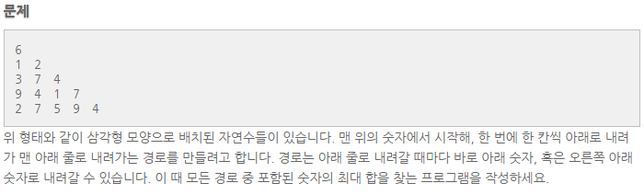
완전탐색을 통한 복잡한 문제의 쉬운 해결

Slide 6
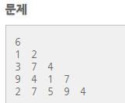
완전탐색을 통한 복잡한 문제의 쉬운 해결
// [x][y]에서 시작하는 최대 경로를 반환
int sol(int x,int y)
{
if(y==n)
return board[x][y];
int ret = -1;
// 아래쪽 경로
ret = max(ret, board[x][y] + sol(x+1,y);
// 대각선아래쪽 경로
ret = max(ret + board[x][y] + sol(x+1,y+1);
return ret;
}

Slide 7
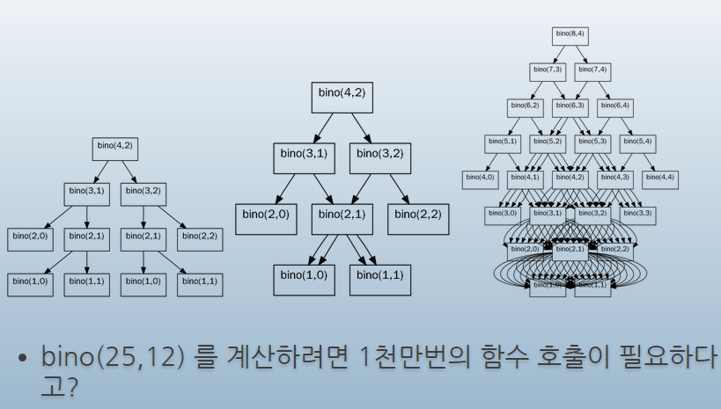
완전탐색의 한계

Slide 8
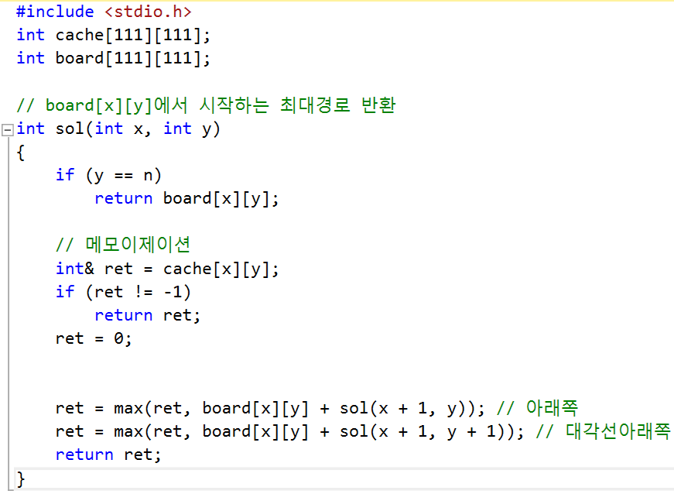
시간-공간 트레이드오프
한번 저장한 값을
캐시라는 배열에 저장하자
함수가 호출될 때마다
이전에 저장된 값이 있는지 확인
중복된 함수콜이 사라진다!
= 메모이제이션(memorization)

Slide 9
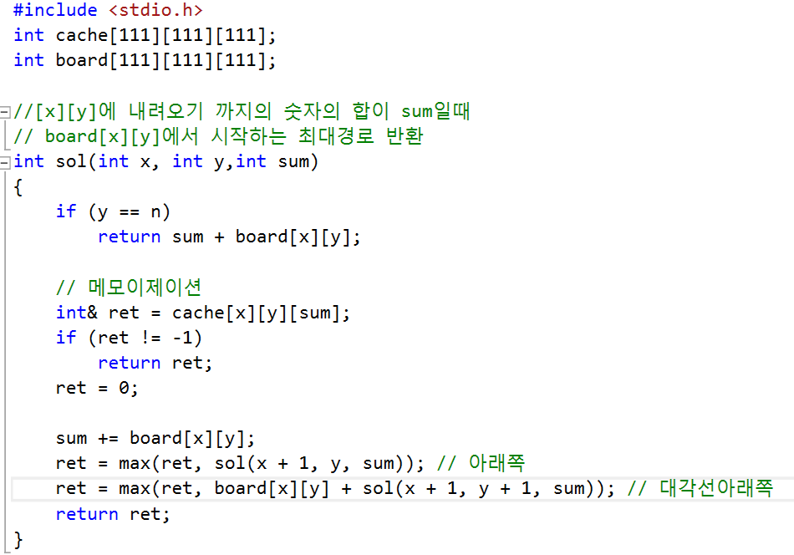
메모이제이션의 안좋은 예
Sum값을 함수의 인자로 들고다니면서
마지막에 전역변수에다 업데이트 하는
경우
Sum값을 들고다니면서 계산의 정보로
활용하는경우

Slide 10
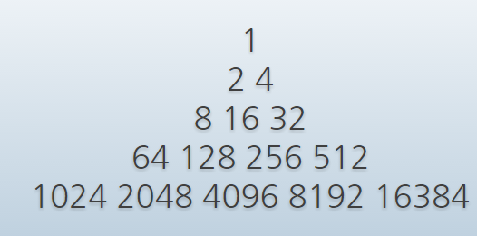
두 부분문제가 겹칠일이 없다!!!
모든 경로는 합이 다르다
중복된 함수콜(똑같은 인자값으로 콜이되는 경우)가 사라진다
-> 메모이제이션의 효과가 사라진다

Slide 11
최적 부분 구조
문제의 분할 방식이 가지는 성질
부분 문제의 최적해만 가지고 있으면 전체 문제의 최적해를 계산해낼수 있다
부분 문제는 항상 최적해만 가지고 있으면 된다!
성립하지 않는경우
Ex) 내려가면서 같은 숫자를 두번 이상 만나면 안되는경우
-> 위에서 어떤 경로로 내려왔는지에 따라 다른 답을 반환해야 한다

Slide 12
문제 정의 바꾸기
Sol(x , y , sum) = [x][y]까지 내려오는 경로의 합이 sum이었을 때 전체 경로의 최대합
Sol(x , y) = [x][y]에서 맨 밑까지 내려가는 경로 중 최대합
-> 이전 조각들에 대한 정보가 사라졌다
* 이전 경로에 대한 합 sum은 완전히 사라지고
* 반환값에 이전 경로의 합은 아예 안들어감
이와 같은 설계는 최적 부분 구조가 성립하기 때문에 가능한 설계
이전 조각과 상관없이 최대 경로로만 내려가면 되니까

Slide 13
동적계획법 3줄 요약
모든 답을 만들어서 가장 좋은 해를 찾는 완전탐색 알고리즘 설계
부분문제의 정의 이전에 선택에 관련된 정보가 있다면 꼭 필요한 것만 남기고 줄인다. 재귀 호출은 이전의 선택과 관계없이 남은 선택과 관련된 답만을 반환하도록 구성한다
메모이제이션을 적용한다

